Slide 1

DRENSSTEIN Permeable dekker med betongstein – en løsning på urbane overvannsutfordringer
Edvard Sivertsen
(edvard.sivertsen@sintef.no)
FAGUS Nettverkstreff
1. Oktober 2020

Slide 2
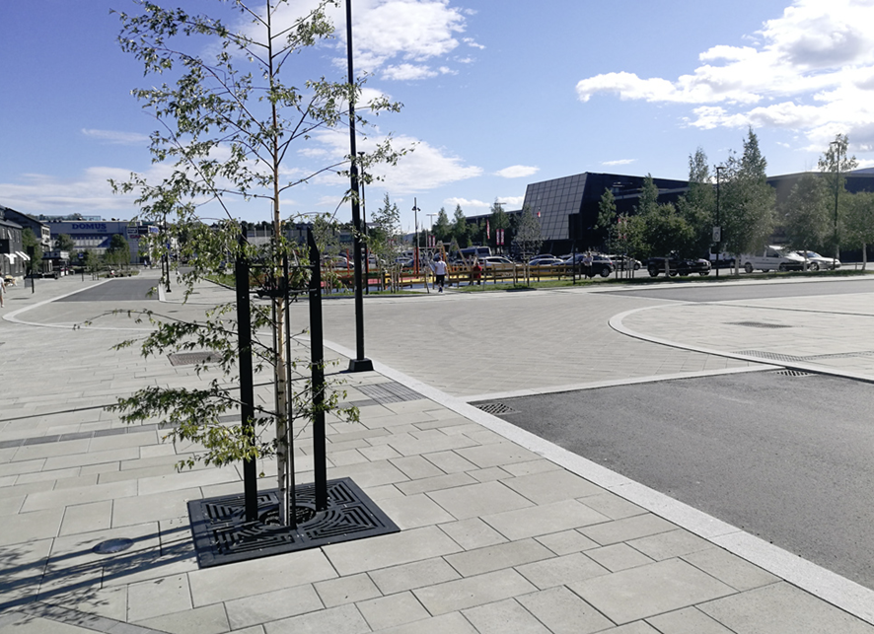
Utfordringer
-> Urbanisering
-> Klimaendring

Slide 3
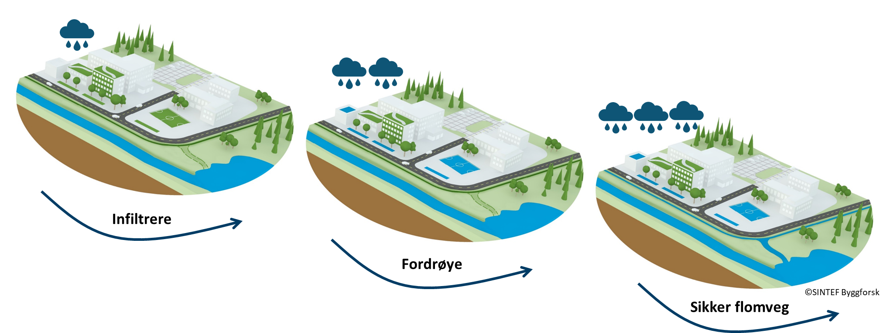
Treleddstrategien for overvannshåndtering
Modifisert etter Norsk Vann rapport 162-2008
NOU2015:16

Slide 4
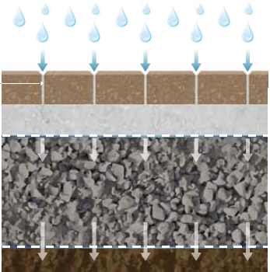
Permeable dekker – ulike løsninger
Alt vannet infiltreres
til grunnen

Slide 5
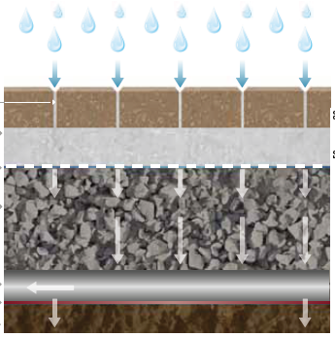
Permeable dekker – ulike løsninger
Alt vannet infiltreres
til grunnen
Noe vann infiltreres
og noe ledes til ledningsnettet

Slide 6
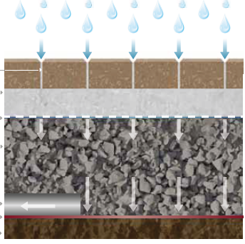

Permeable dekker – ulike løsninger
Alt vannet infiltreres
til grunnen
Noe vann infiltreres
og noe ledes til ledningsnettet

Slide 7
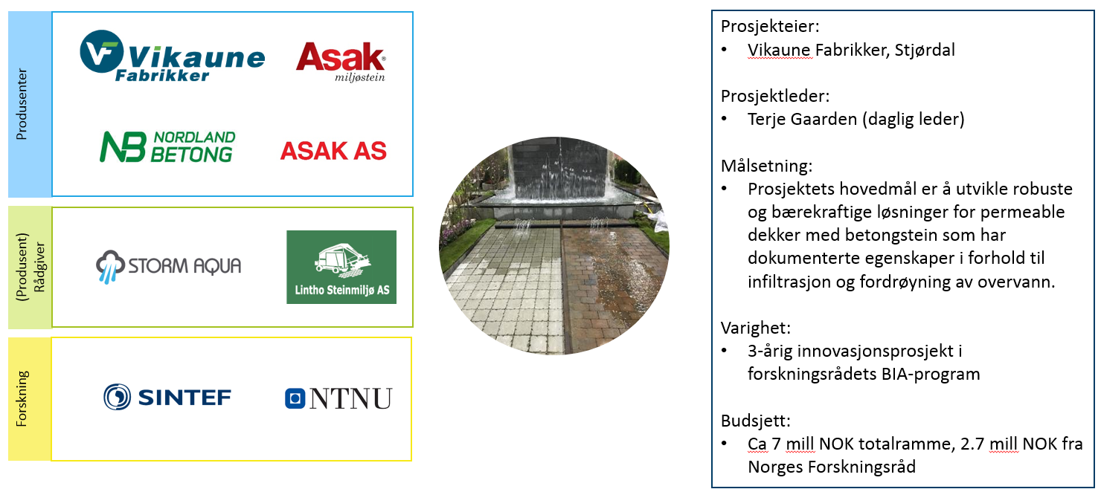
Prosjekt DRENSSTEIN
Notes:
Vikaune Fabrikker, sammen med partnere, NTNU og SINTEF.
Her satser vi penger og innsats for å finne ut hvordan våre produkter vil oppføre seg over tid. Vil DRENSeffekten vedvare, - etter hvert som dekket forurenses ?
Hva skal til for å vedlikeholde dekket ?

Slide 8
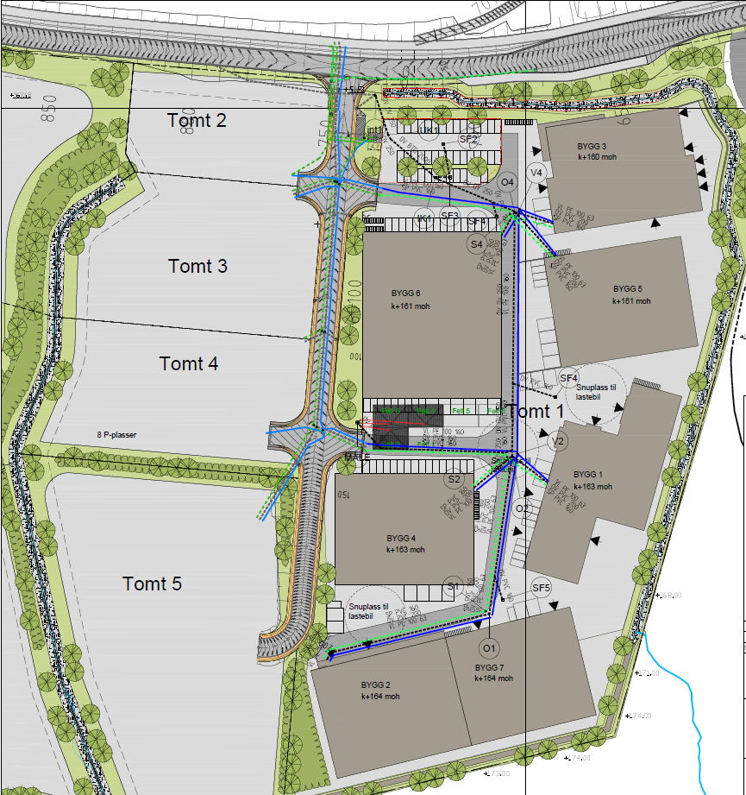
Prosjektets mål er å utvikle robuste og bærekraftige løsninger for permeable dekker med betongstein som har dokumenterte egenskaper i forhold til infiltrasjon og fordrøyning av overvann.
Etablere forsøksfelt
Måle kapasitet over tid
Kapasitet under vinterforhold
Påvirkning av typiske forurensinger fra veg og parkeringsplasser
Metodikk for helhetsvurdering
TESTFELT
INNKJØRING

Slide 9
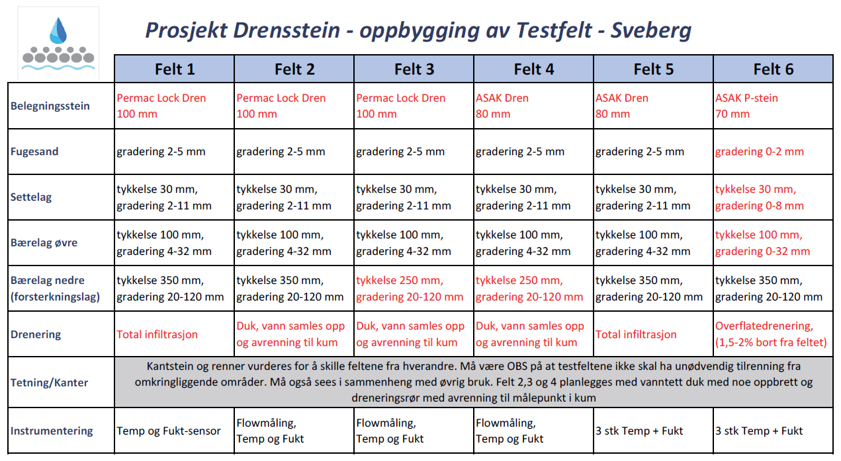
Referanse

Slide 10
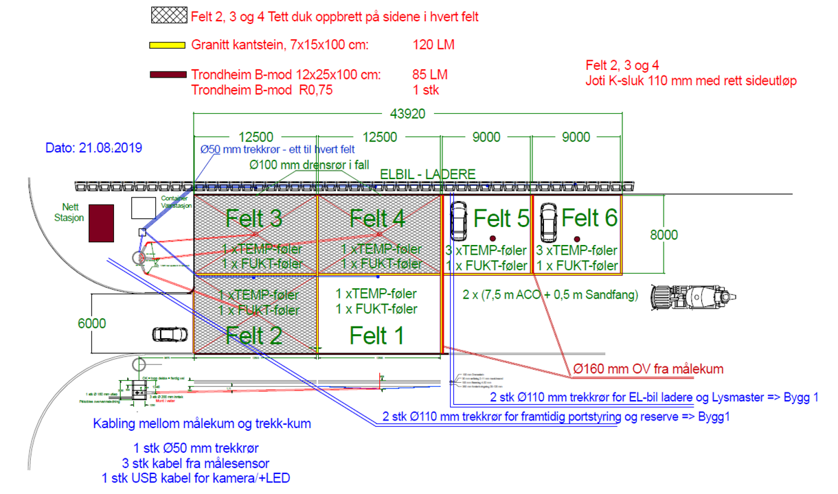

Slide 11
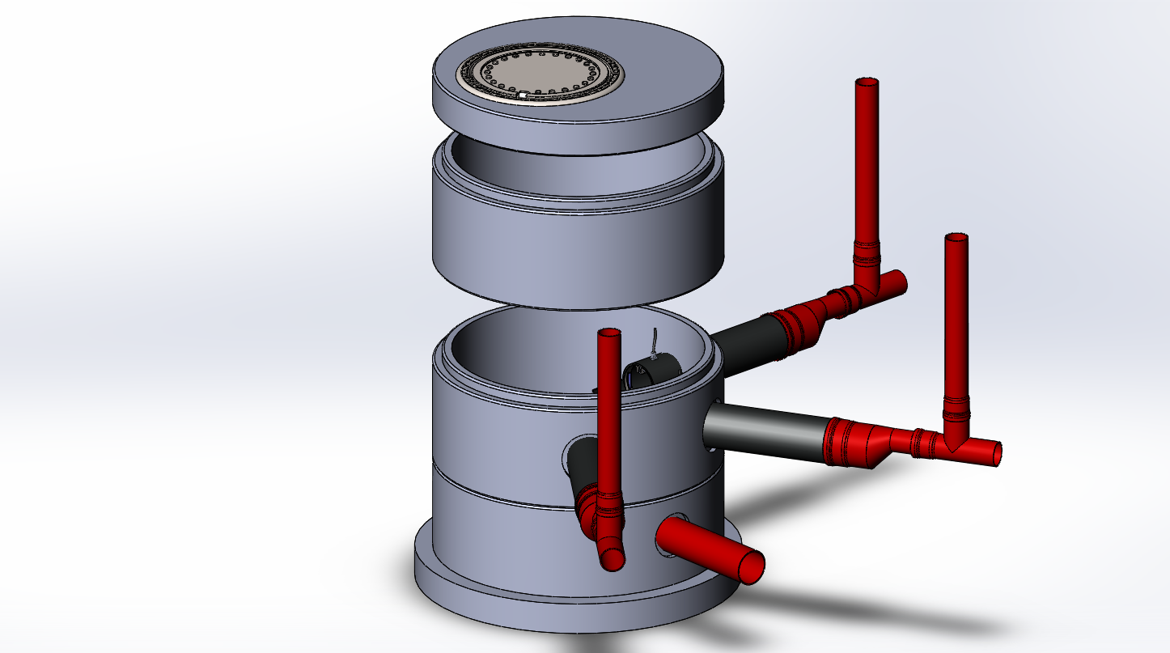
Målekum: Måler vannmengde som dreneres gjennom dekkene i felt 2, 3 og 4

Slide 12
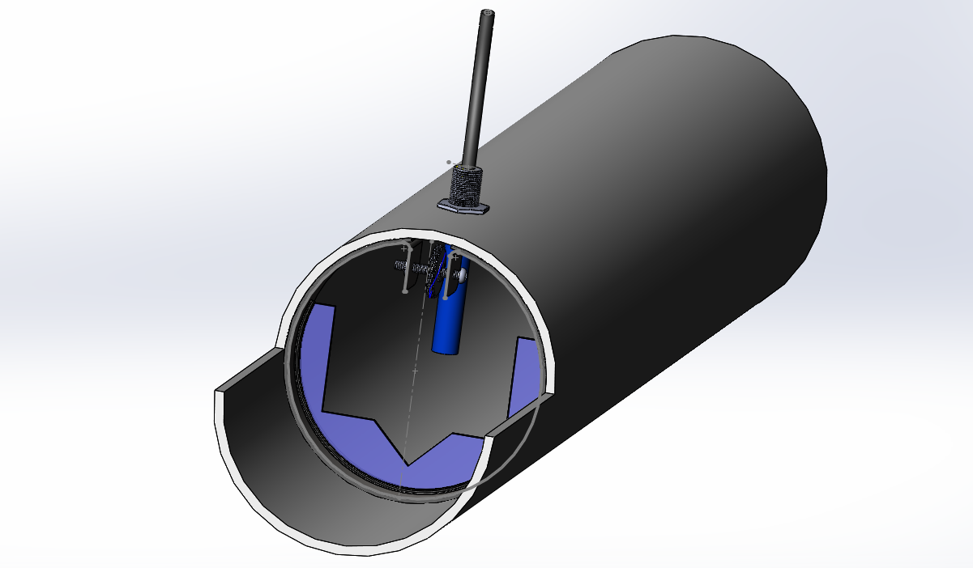
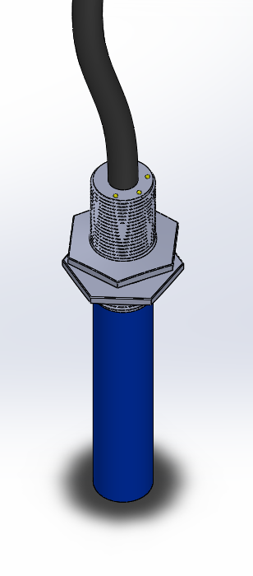

Slide 13
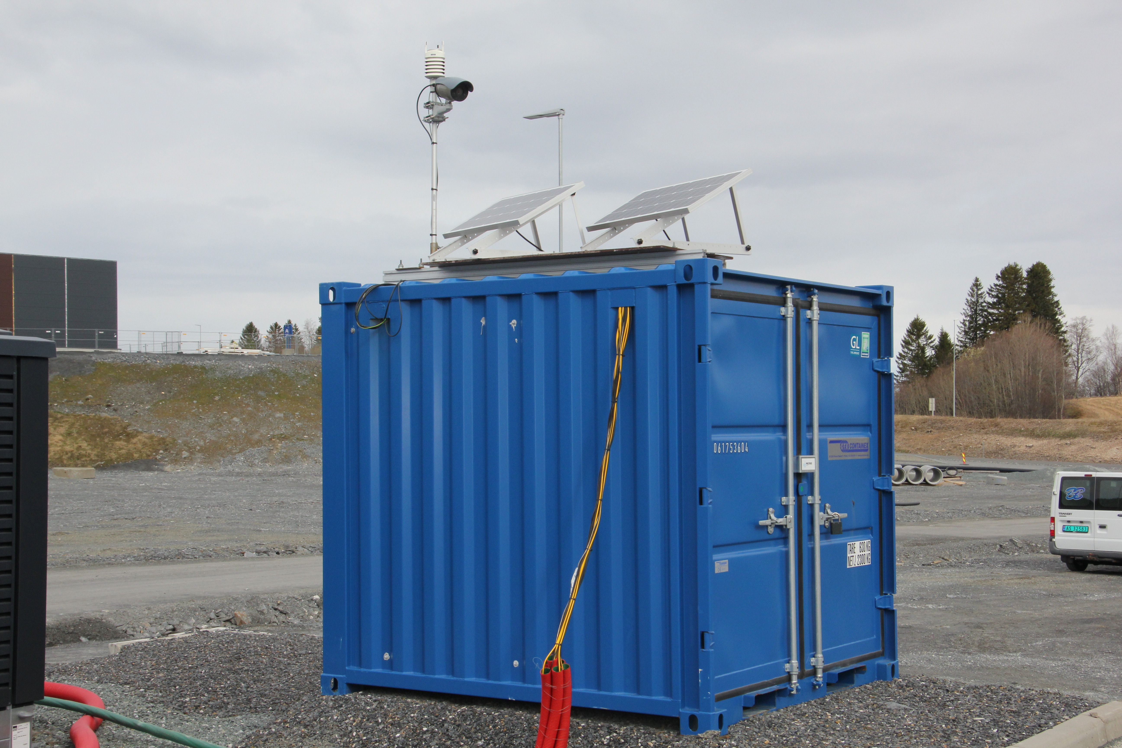

Slide 14
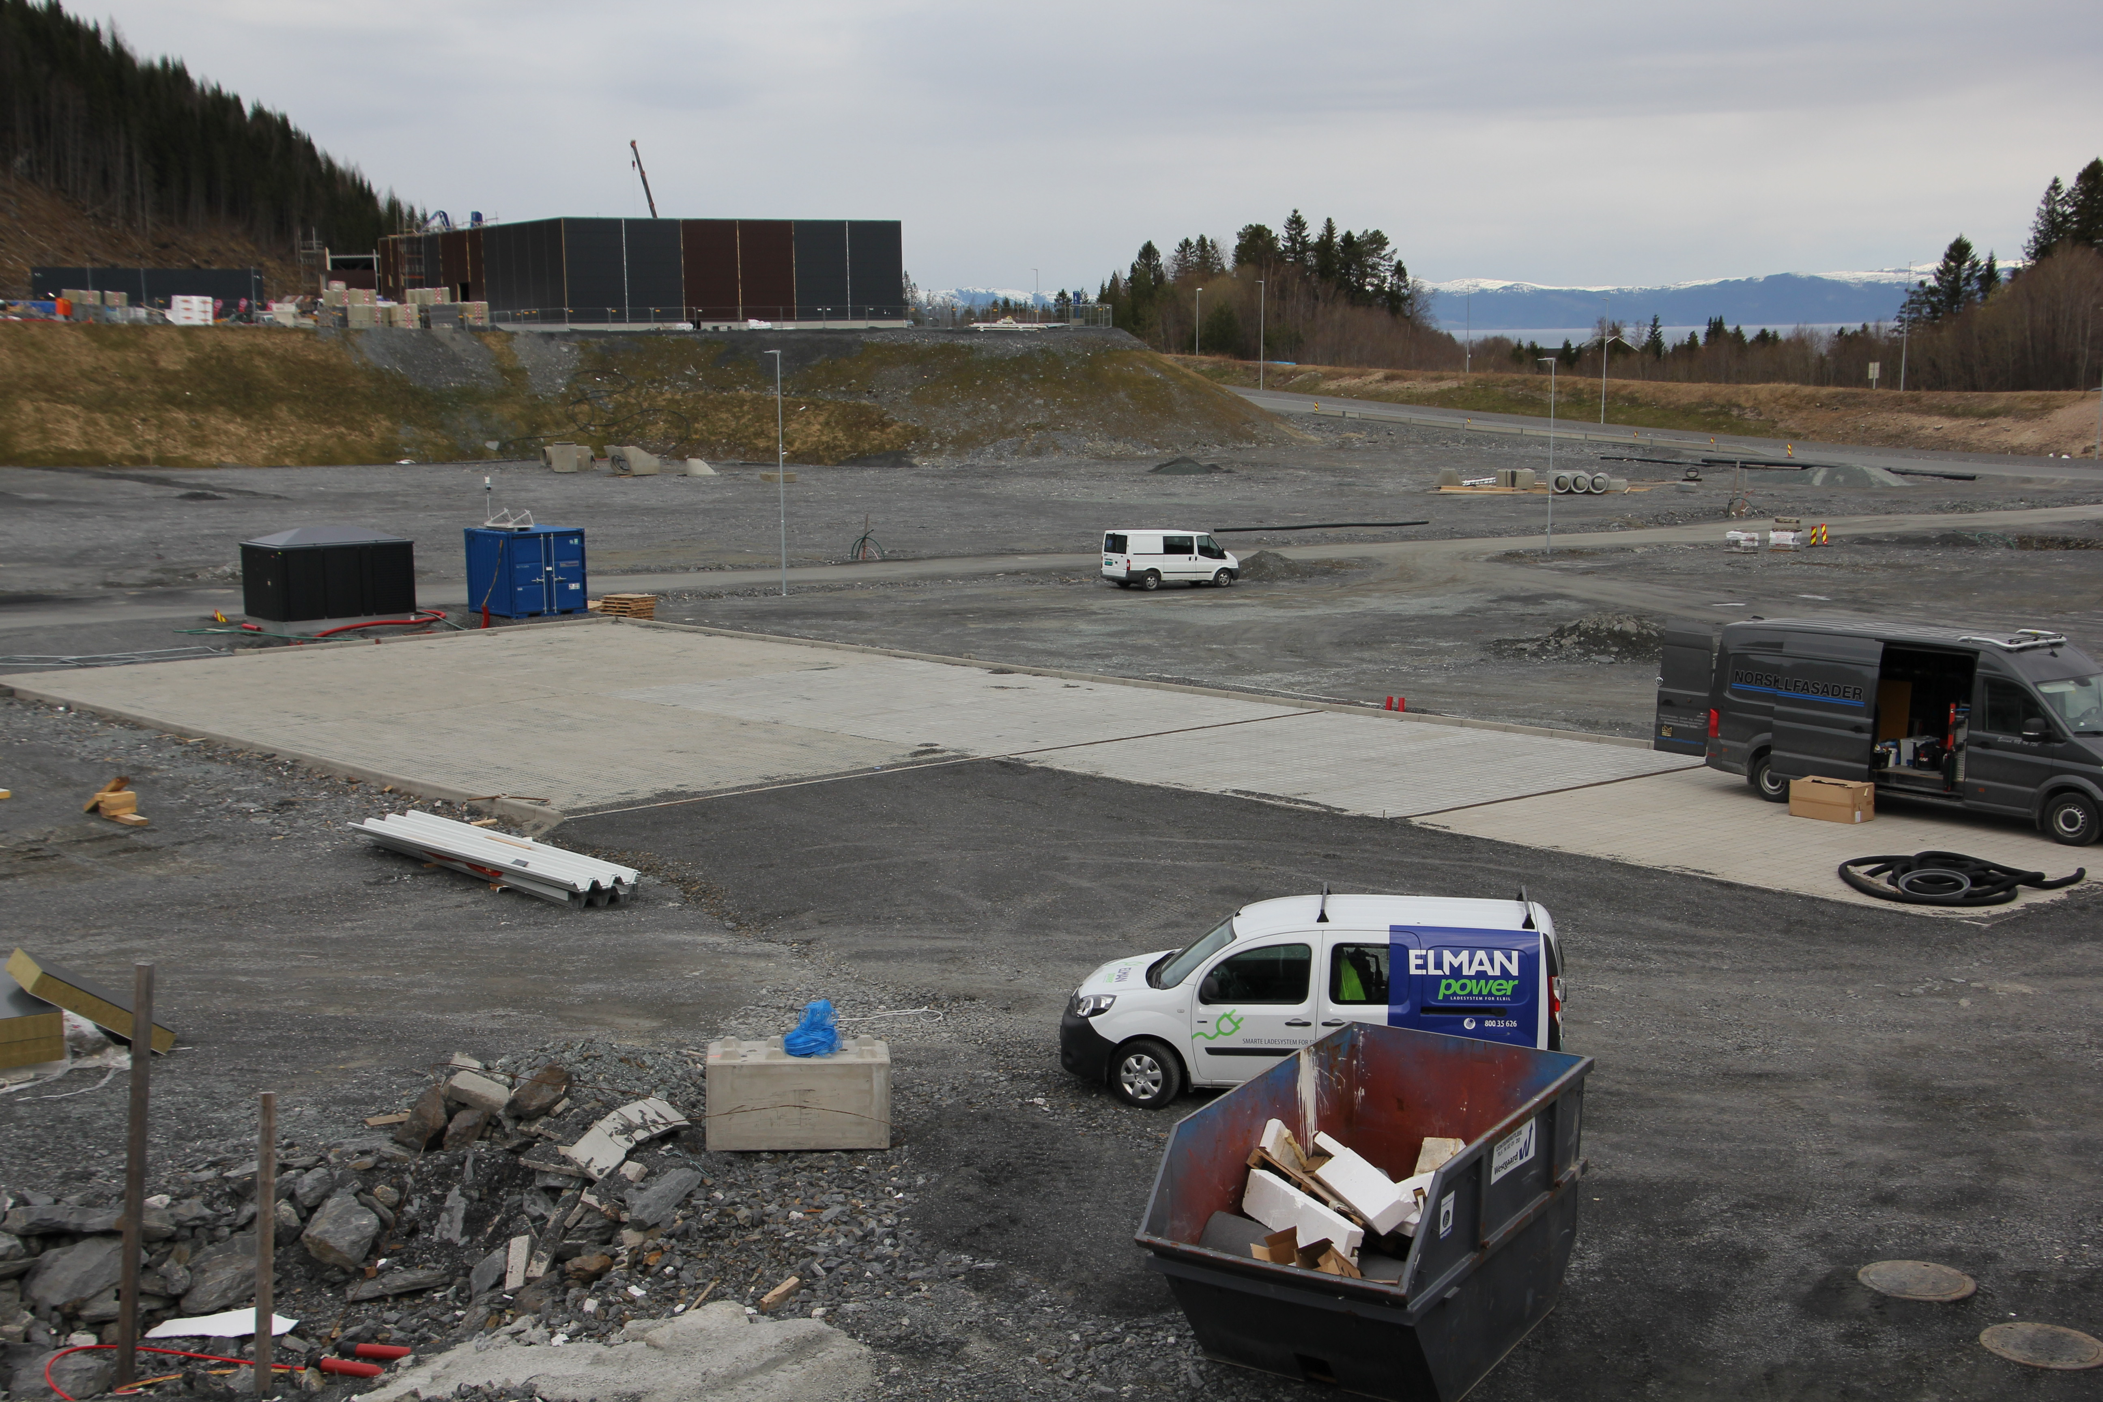

Slide 15
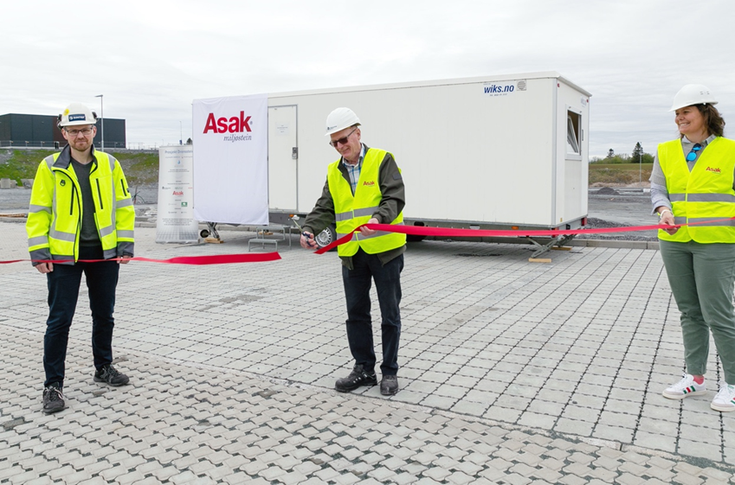

Slide 16
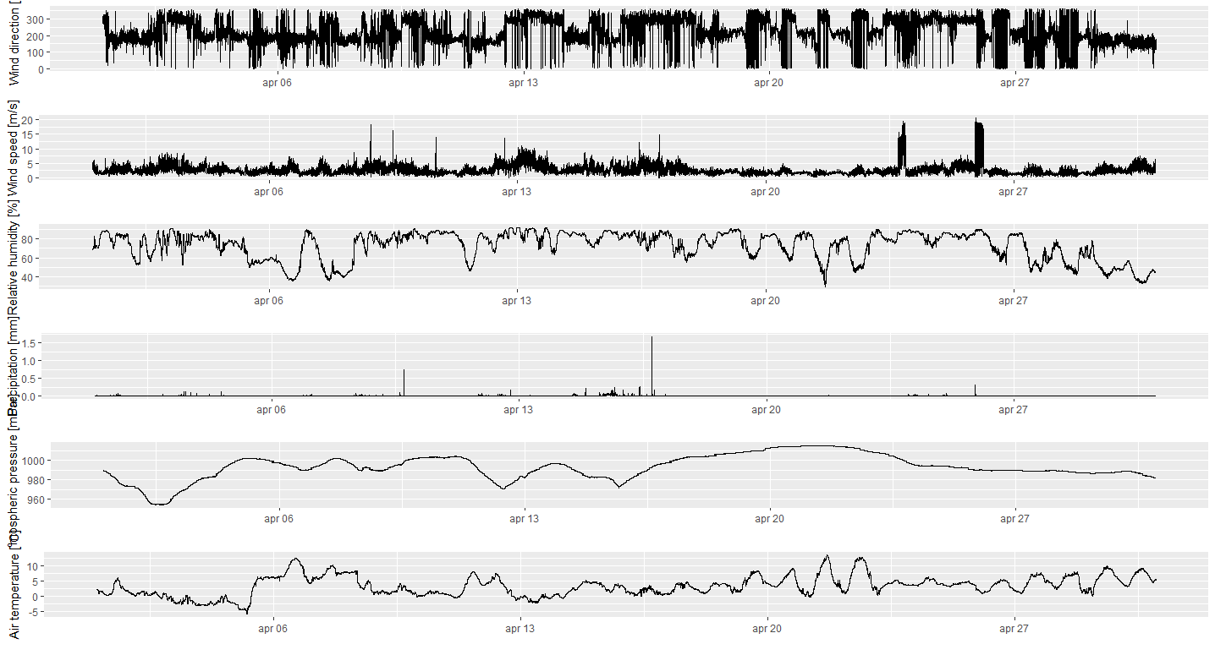
Værdata

Slide 17
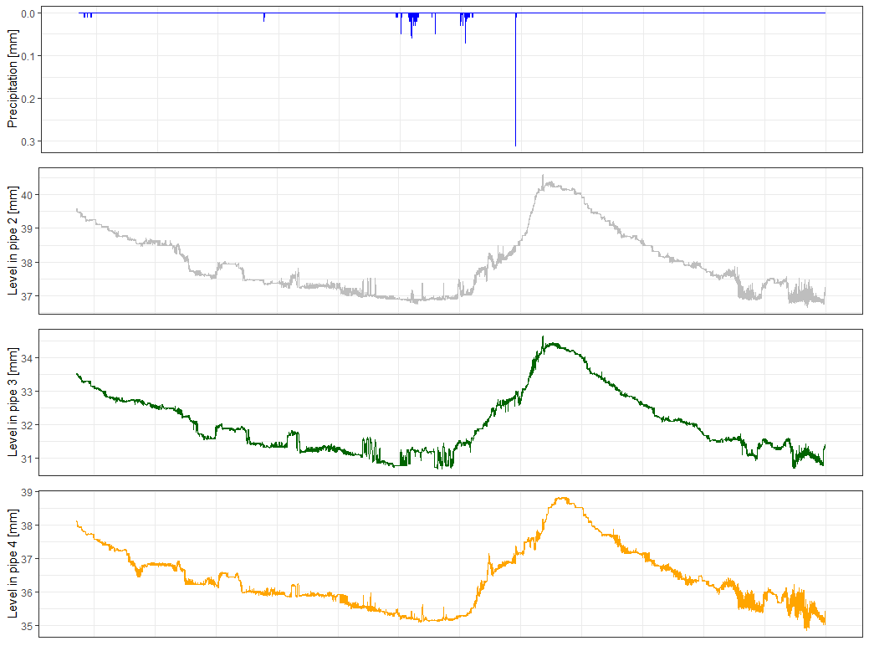
Avrenning fra felt 2, 3 og 4

Slide 18
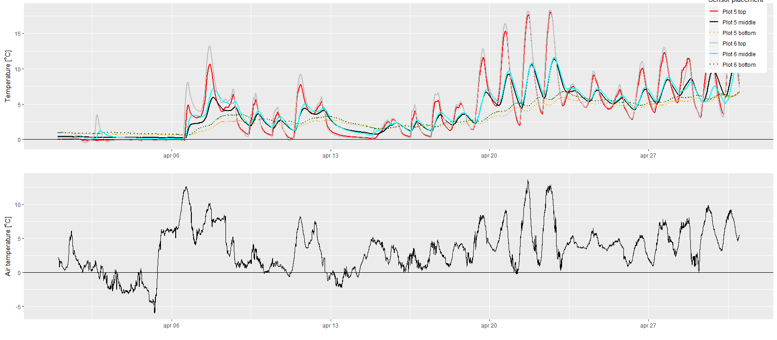
Temperaturprofil

Slide 19
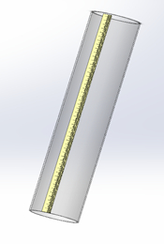
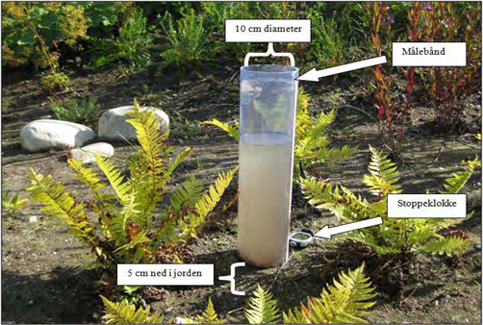
Infiltrasjonsmålinger
3 felt har innebygget instrumentering
Manuelle infiltrasjonsmålinger på alle feltene
Regelmessige målinger over tid
Registreres i en database
Se om infiltrasjonsevnen endres over tid

Slide 20
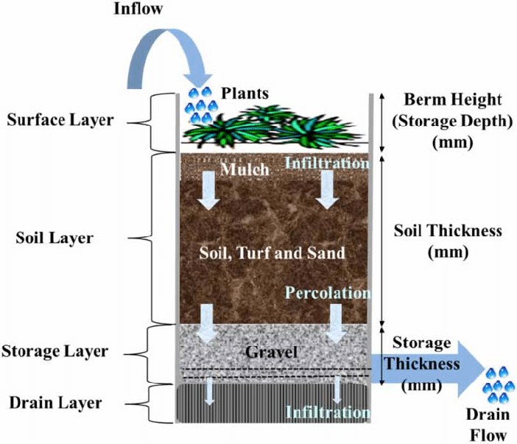
Hva nå?
Samle data over tid
Modellere infiltrasjon og avrenning fra feltene
SWWM – LID
Loggedata brukes til å kalibrere og teste modellen
Særlig viktig
Å dokumentere langtidsutvikling
Forstå fryse-tine situasjoner
=> Dimensjonering, drift og vedlikehold

Slide 21
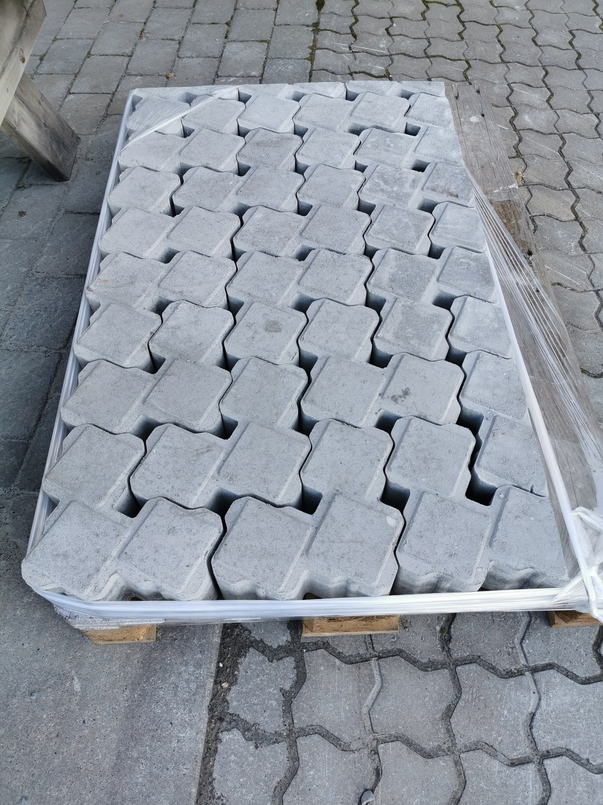
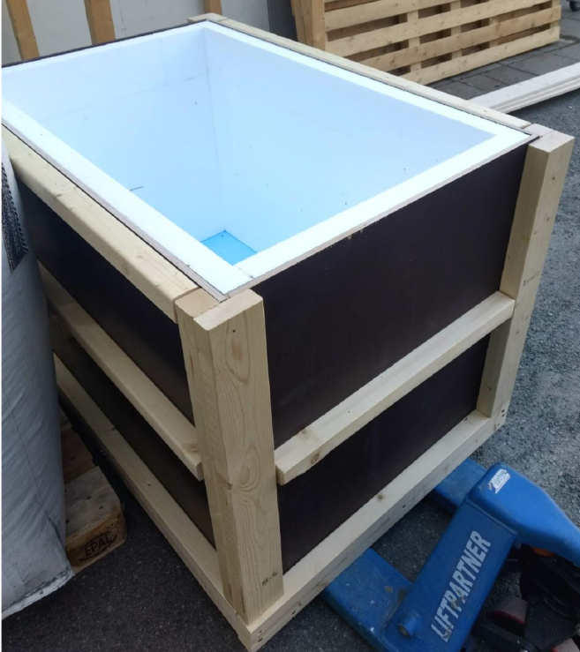
Masterstudent NTNU H-2019
Vil se på effekten av innblanding av sand (finstoff) i åpningen mellom steinene
Vil først screene ulike fraksjoner med lab-skala kolonner
Utvalgte betingelser vil bli testet i pilot-skala
Vil bruke klima-laben for å se på effekten av fryse/tine sykluser

Slide 22
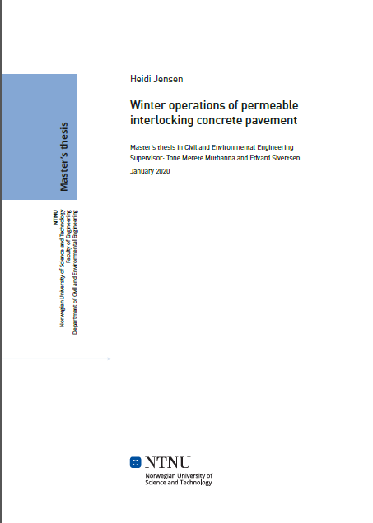
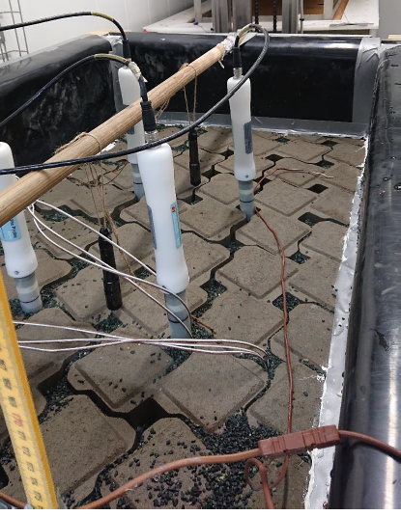
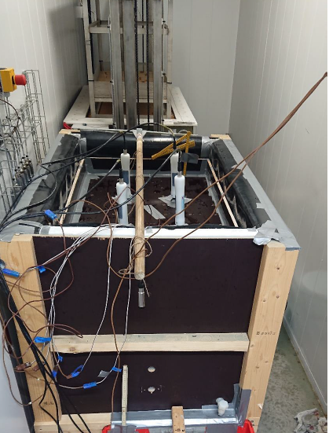

Slide 23



Slide 24


